Slide 1
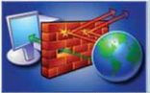
Призначення, можливості, і основні захисні механізми міжмережевих екранів (брандмауерів). Основні захисні механізми мереж
Інформаційна безпека

Slide 2
Пригадайте:
Ви дізнаєтеся:
Які загрози виникають під час роботи в Інтернеті
що таке брандмауери;
які засоби браузера призначені для уникнення загроз безпеці;
основні захисні механізми мереж: фільтрація пакетів, трансляція мережевих адрес, проміжна аутентифікація, відхилення скриптів, перевірка пошти, віртуальні приватні мережі, протидія атакам, націленим на порушення роботи мережевих служб

Slide 3
Які загрози виникають під час роботи в Інтернеті?
Хробаки — програми, що самостійно поширюються мережею, не «інфікуючи» інші файли.
Трояни — програми, що поширюються під виглядом нешкідливих програм і виконують несанкціоновані дії: викрадають інформацію (паролі, рахунки тощо) і передають злочинцям через Інтернет, самостійно відкривають сайти для здійснення хакерських атак тощо.
Скрипт-віруси — програми, що потрапляють у комп’ютер через електронну пошту, маскуючись під вкладені документи.
Дропери — виконувані файли, що самі не є вірусами, але призначені для встановлення шкідливих програм.
Боти — програми, що дають можливість зловмиснику таємно керувати вашим комп’ютером.
Шпигунські й рекламні програми — програми, що зазвичай встановлюються на комп’ютер разом із безкоштовними програмами й збирають конфіденційну інформацію або демонструють нав’язливу рекламу.
Фішинг - різновид інтернет-шахрайства

Slide 4
Механізми проникнення з Інтернету на локальний комп’ютер
веб-сторінки, що завантажуються в браузер, можуть містити активні елементи, здатні виконувати деструктивні дії на локальному комп’ютері;
деякі веб-сервери розміщують на локальному комп’ютері текстові файли cookie, використовуючи які, можна отримати конфіденційну інформацію про користувача локального комп’ютера; електронні листи або дописи в соціальних мережах можуть містити шкідливі посилання;
за допомогою спеціальних програм можна отримати доступ до дисків і файлів локального комп’ютера тощо.

Slide 5
Що таке "cookie-файл"?
"Cookie-файл" (HTTP-cookie, «Ку́кі» або «реп'яшки» (англ. Cookies- тістечка, печиво)) - це невеликий файл, який містить ряд символів, що надсилається до вашого комп'ютера при перегляді веб-сайта. Застосовується для збереження даних, специфічних для даного користувача.
Таким чином веб-сервер помічає браузер користувача при відвідуванні. Куки створюються за ініціативою скриптового сценарію на стороні веб-браузера. При наступному візиті сервер буде знати, що користувач вже тут був. За допомогою кукі-технології можна вивчити вподобання відвідувача. Кукі є одним із найточніших засобів визначення унікального користувача.

Slide 6
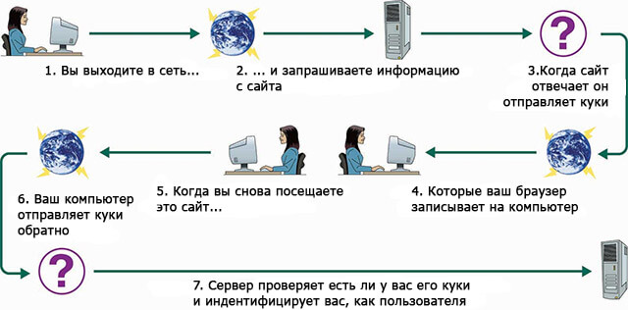

Slide 7
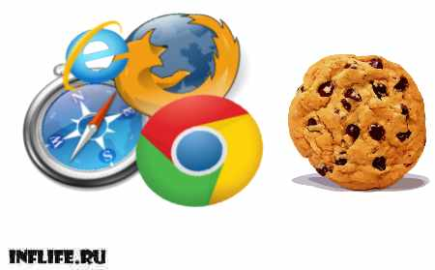
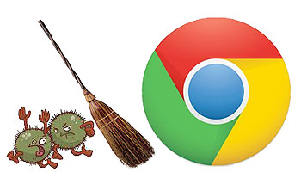
Google використовує cookie-файли, щоб покращити якість надання послуг і краще розпізнавати бажання користувачів до взаємодії. Увімкнення cookie-файлів необхідне для користування обліковим записом Google.

Slide 8
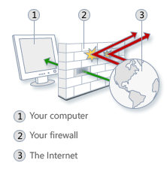
Засоби мережевого захисту інформації:
Брандмауери (або міжмережеві екрани (Firewall)) — для блокування атак, це окремі пристрої чи спеціальні програми, які створюють бар’єр між комп’ютером і мережею, між внутрішньою локальною мережею організації та Інтернетом.
Термін брандмауер походить від нім. brand — пожежа та mauer — стіна; його англійський еквівалент — firewall, асоціюється з вогнестійкою капітальною стіною, що перешкоджає поширенню пожежі. Термін виник приблизно в 1995 р.
Мережеві екрани керують проходженням мережевого трафіку відповідно до правил (policies) захисту, контролюють трафік, що входить в мережу і що виходить з неї.

Slide 9
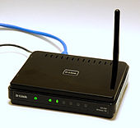
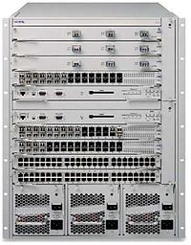
Засоби мережевого захисту інформації:
Маршрутизатор здійснює фільтрацію пакетів даних для передачі і, тим самим, з'являється можливість заборонити доступ деяким користувачам до певного "хосту", програмно здійснювати детальний контроль адрес відправників та одержувачів та ін
Міжмережеві екрани працюють з програмами маршрутизації та фільтрами всіх мережевих пакетів, щоб визначити, чи можна пропустити інформаційний пакет, а якщо можна, то відправити його до певної комп'ютерної служби за призначенням

Slide 10
Засоби мережевого захисту інформації:
системи виявлення втручань — для виявлення спроб несанкціонованого доступу як ззовні, так і всередині мережі, захисту від атак типу «відмова в обслуговуванні». Використовуючи спеціальні механізми, системи виявлення вторгнень здатні попереджувати шкідливі дії, що дозволяє значно знизити час простою внаслідок атаки і витрати на підтримку працездатності мережі.
засоби аналізу захищеності — для аналізу захищеності корпоративної мережі та виявлення можливих каналів реалізації загроз інформації. Їх застосування дозволяє попередити можливі атаки на корпоративну мережу, оптимізувати витрати на захист інформації та контролювати поточний стан захищеності мережі.

Slide 11
Засоби мережевого захисту інформації:
засоби створення віртуальних приватних мереж (Virtual Private Network, VPN) — для організації захищених каналів передачі даних через незахищене середовище.
Віртуальні приватні мережі - територіально розподілені корпоративні мережі, які використовують для зв'язку між окремими сегментами Інтернет.
Віртуальні приватні мережі забезпечують прозоре для користувача сполучення локальних мереж, зберігаючи при цьому конфіденційність та цілісність інформації шляхом її динамічного шифрування.

Slide 12
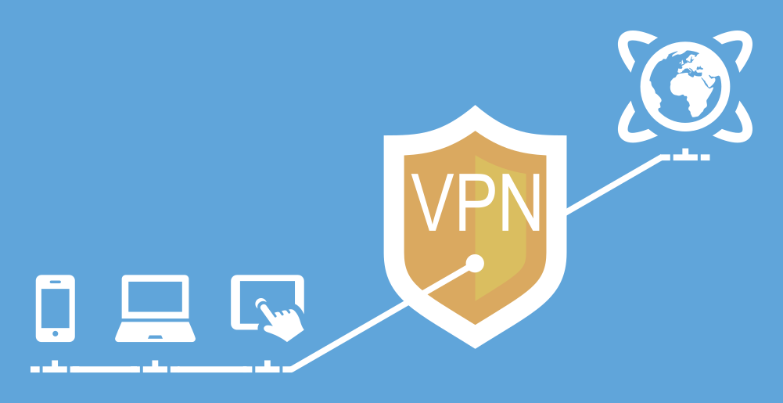
VPN
Засоби захисту VPN - це інтегровані з віртуальними мережами засоби захисту мережі, в цілому, її сегментів та кожного клієнта мережі окремо.
Реалізуються в рамках програмно-апаратних рішень VVPN-шлюзів. Серед основних функцій VPN-шлюзів: автентифікація (MD5, SHA1), шифрування (DES, 3DES, AES), тунелювання пакетів даних через IP. Певні шлюзи підтримують також функції firewall

Slide 13
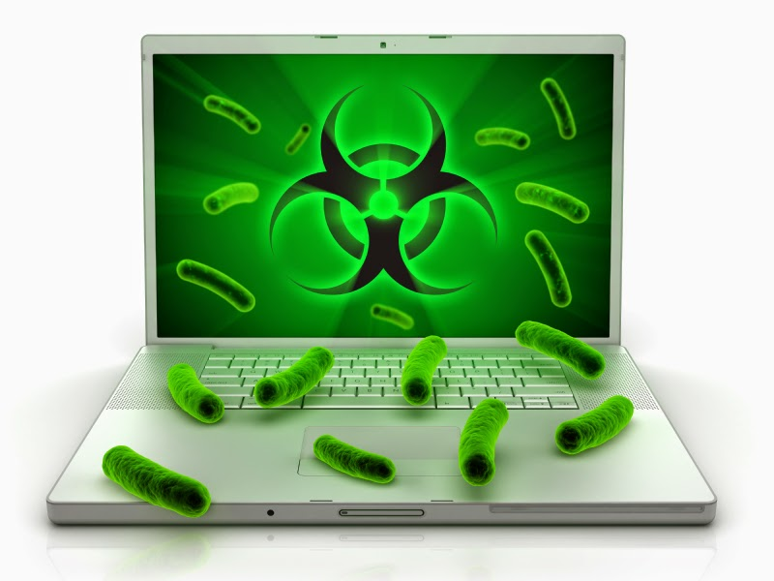
Засоби мережевого захисту інформації:
Антивірус - програма, що виявляє або виявляє та знищує комп'ютерні віруси.
Мережеві антивіруси - використовують для захисту від вірусів однієї або кількох OS, протоколів та команди комп'ютерних мереж і електронної пошти. Їх використання дозволяє встановити джерела загроз та значно понизити вірогідність ефективних атак на корпоративну мережу або персональний комп'ютер.

Slide 14
Захист даних в Інтернеті
Для захисту даних під час роботи в Інтернеті доцільно використовувати підключення, захищене шифруванням. Наприклад, за замовчуванням Google шифрує з’єднання з Gmail, а також при виборі інших сервісів Google, наприклад Google Диск, активується протокол шифрування SSL, який використовується до завершення сеансу роботи.
Щоб визначити, що сайти захищені, слід звернути увагу на їхню URL-адресу — вона починається з https://
HTTPS (від англ. HyperText Transfer Protocol Secure) — розширення протоколу http для підтримки шифрування з метою підвищення безпеки.

Slide 15
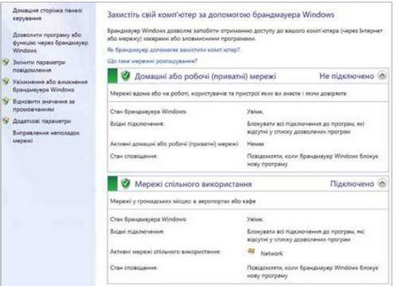
Брандмауер
Щоб підключити брандмауер в операційній системі Windows 7, треба виконати вказівку Пуск/Панель керування та обрати Брандмауер Windows.
У вікні, що відкрилося, слід встановити режим Підключено та за необхідності задати додаткові параметри.

Slide 16
Брандмауер
Після встановлення міжмережевого екрана при кожному першому запуску мережевих програм брандмауер видаватиме вікно з попередженням, що деяка програма намагається одержати доступ до мережевого ресурсу.
Користувачеві пропонується на вибір: одноразово чи назавжди дозволити або заборонити доступ до комп’ютера для обраної програми.
Операційні системи Windows 7, Windows Vista і Windows XP SP2 і вище містять вбудований брандмауер, який включений за замовчуванням.
Крім брандмауера, вбудованого у Windows 7, є багато інших засобів, що мають гнучкі параметри налагодження.

Slide 17
Поради
Якщо у вас будинку до Інтернету підключено кілька комп'ютерів, або вони з'єднані в мережу, важливо захистити кожен з них. Для захисту мережі слід використовувати апаратний брандмауер ( наприклад, маршрутизатор ), однак, щоб запобігти поширенню вірусу в самій мережі в разі зараження одного з комп'ютерів, на кожному з них необхідно включити програмний брандмауер.
Якщо ваш комп'ютер підключений до корпоративної, шкільної або мережі іншої організації, дотримуйтесь політиці, встановленої адміністратором даної мережі .

Slide 18
Джерела
1. Н. В. Морзе, О. В. Барна, Інформатика 10 (11) клас
2. Ривкінд Й. Я., Лисенко Т. І., Чернікова Л. А., Шакотько В. В., Інформатика 10 (11) клас
3. О. О. Бондаренко, В. В. Ластовецький, О. П. Пилипчук, Є. А. Шестопалов, Інформатика 10 (11) клас
4. http://uk.wikipedia.org/ , http://www.youtube.com/ ,
5. http://disted.edu.vn.ua/media/bp/
6. http://it-science.com.ua/

